Slide 1
Unidad 1: La Constitución y la organización política de Chile

Slide 2
Es un concepto que se ha transformado desde su creación en la Grecia clásica.
Proviene del vocablo griego creado en Atenas.
¿ Qué es la democracia?

Slide 3
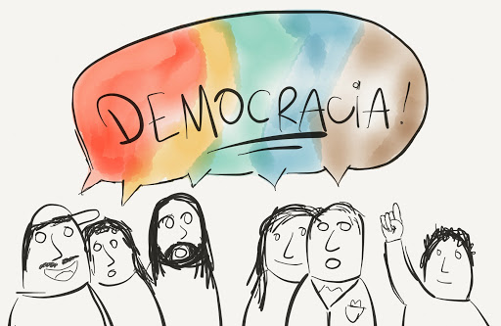
Democracia
Hoy en día la entendemos como una forma de vida y convivencia, que busca el bien común y en el cual se respeta a las personas, consideradas como iguales en derechos y dignidad humana.

Slide 4
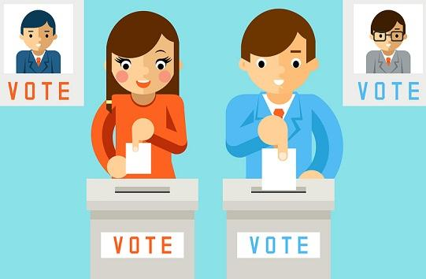
También es entendida como una forma de gobierno en que el poder lo tiene el pueblo.

Slide 5
¿Cómo se entiende la Democracia en Chile?

Slide 6
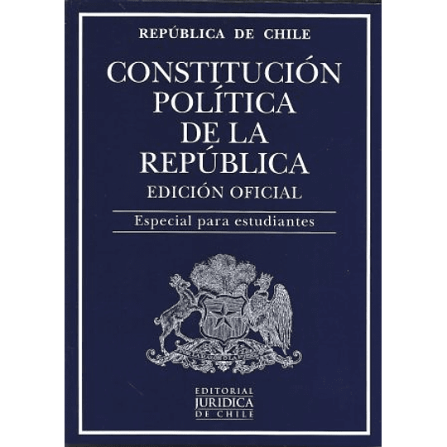
Nuestra Constitución Política establece que Chile es una república democrática.

Slide 7
Democracia
Para que un sistema de gobierno sea considerado democrático debe cumplir con una serie de principios ,reglas y sustentarse en valores como la libertad, la igualdad, la solidaridad, la paz y el respeto de los Derechos Humanos.
La democracia requiere además, de un alto grado de participación ciudadana.

Slide 9
Lunes 29 de marzo

Slide 10
objetivo
Explicar algunos elementos fundamentales de la organización democrática de Chile

Slide 11
¿Cómo se lleva a cabo la democracia?

Slide 12
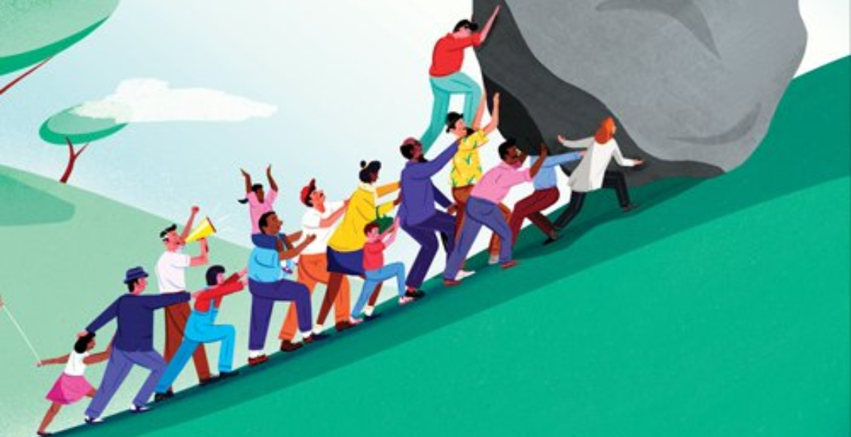
Entenderemos que la democracia en una república democrática como lo es Chile, significa que el poder se encuentre en la gente.

Slide 13
Para poner en práctica lo anterior, es necesario que mediante el sufragio, elija el proyecto político y los representantes encargados de gobernar el país

Slide 14
Chile y el resguardo de la democracia
Chile como república democrática se organiza conforme a ciertos principios fundamentales que tienen como finalidad regular y limitar el poder político, permitir la participación ciudadana y asegurar las libertades y los derechos de las personas.

Slide 15
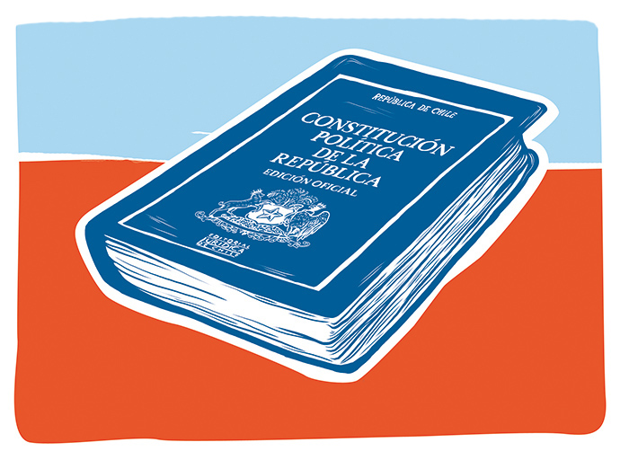
La primera regla general para la existencia de una república democrática es la creación de una Constitución o Carta Fundamental, en donde se establezcan los principios fundamentales de esta.

Slide 16
05 de Abril

Slide 17
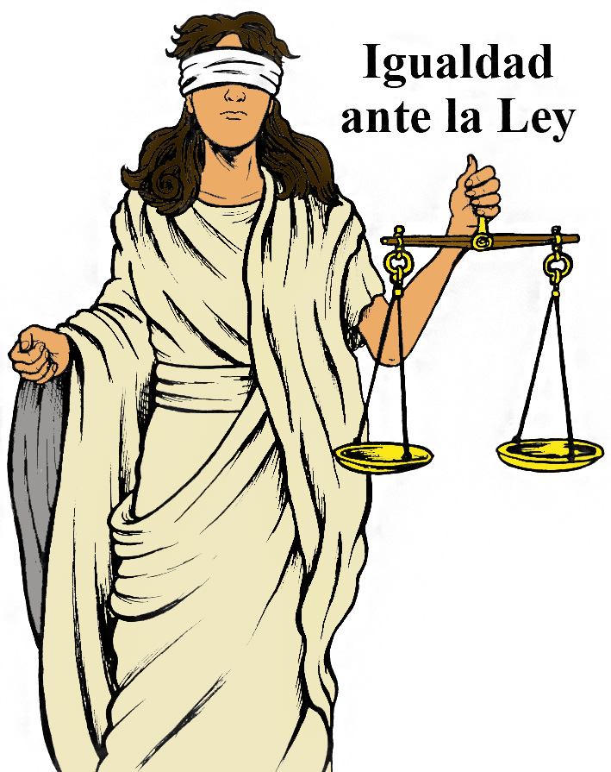
Objetivo
Identificar que todas las personas somos iguales ante la ley.

Slide 18
Para que exista una efectiva y real democracia, deben cumplirse algunos principios fundamentales

Slide 19
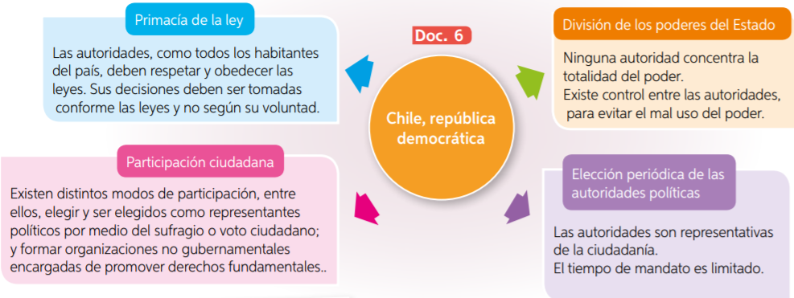
ESCRIBIR EL SIGUIENTE CUADRO EN SU CUADERNO
Principios Fundamentales para asegurar la democracia

Slide 20
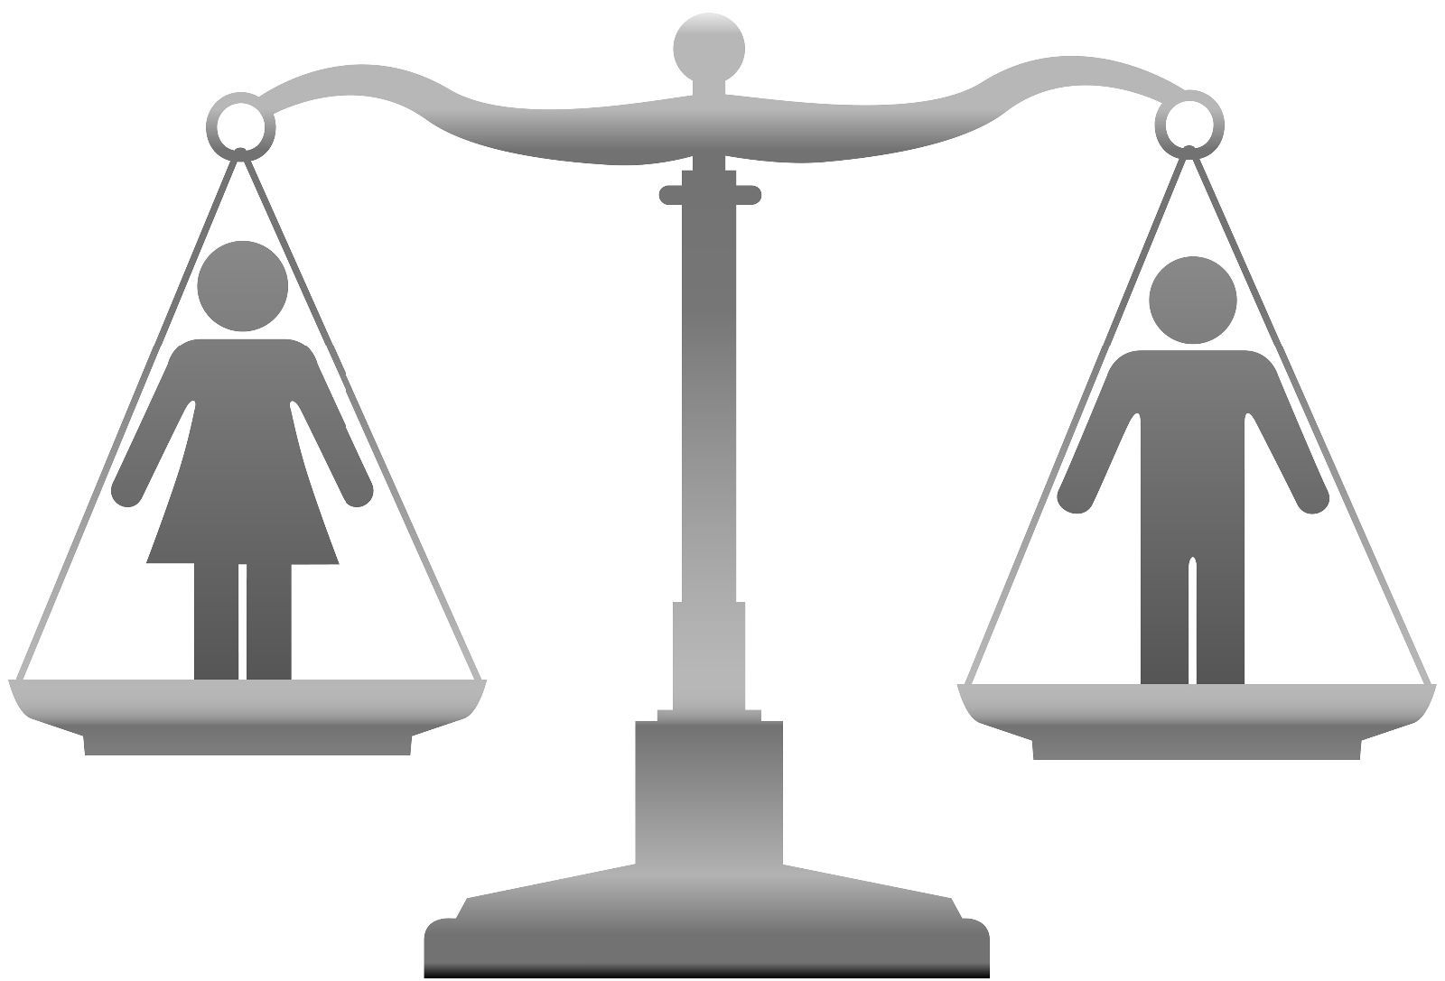
Primacía de la Ley
Todos los habitantes e instituciones de nuestro país, deben actuar conforme a las leyes y normativas establecidas. Y no a la voluntad individual o a libre disposición.

Slide 21
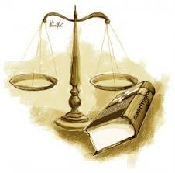
En el país, existe una norma suprema, la cual rige a todas las personas e instituciones y nada ni nadie puede pasarla a llevar o contradecirla.
Todo el país se organiza y estructura en base a la Constitución Política de la República.

Slide 22
PAGINA 10 TEXTO ESCOLAR

